Slide 1
SpringCloud就业编程实战
第1章：SpringCloud简介

Slide 2
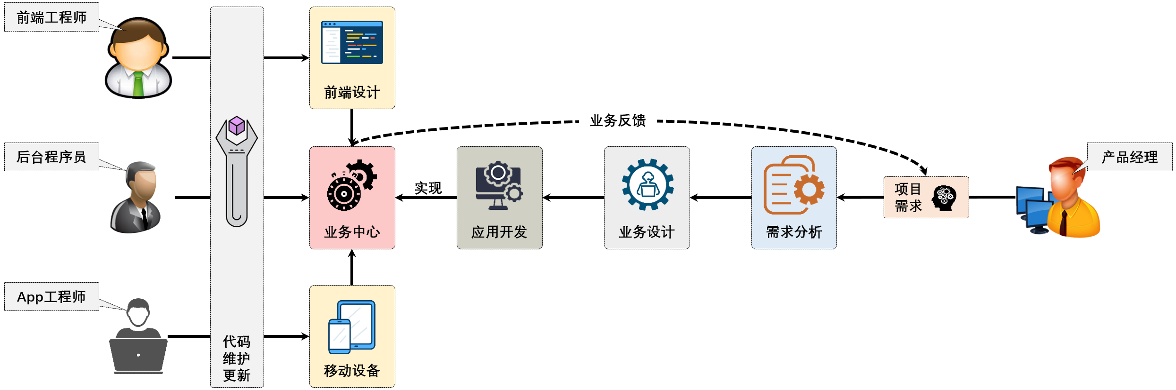
业务中心
软件项目存在的前提条件就是要有其需要解决的问题，例如：为解决公民信息的管理问题而建立的公民信息管理系统、为了解决企业客户信息留存管理而创建了CRM系统，而每一个系统除了精美的界面展示以及丰富的设备支持之外，最为重要的就是该系统的业务中心设计与开发

Slide 3
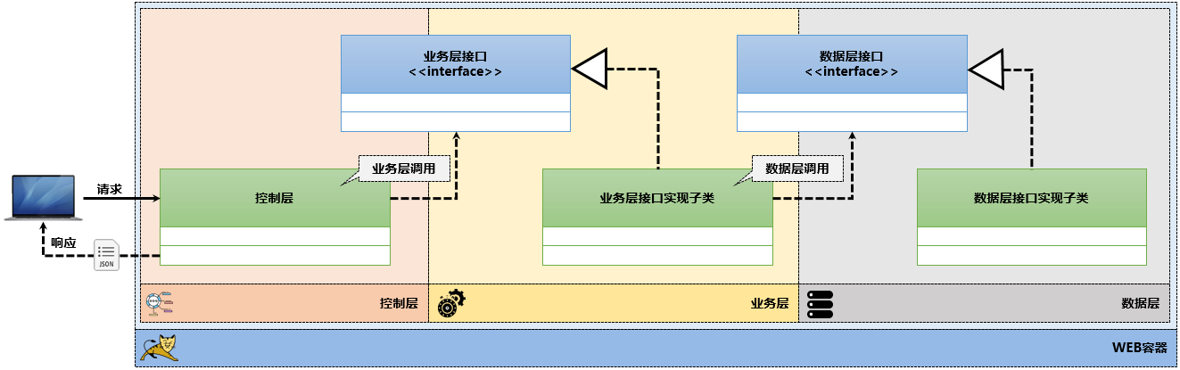
传统项目开发
在现代项目开发中，很多的业务处理都离不开数据的支持。在传统的单WEB实例系统开发的环境中，为了可以清楚的描述出业务中心的概念，往往会为其设计专属的业务层与数据层，这样在控制层进行请求处理时，就可以依据业务层的方法并结合实例的注入管理进行业务层的功能调用

Slide 4
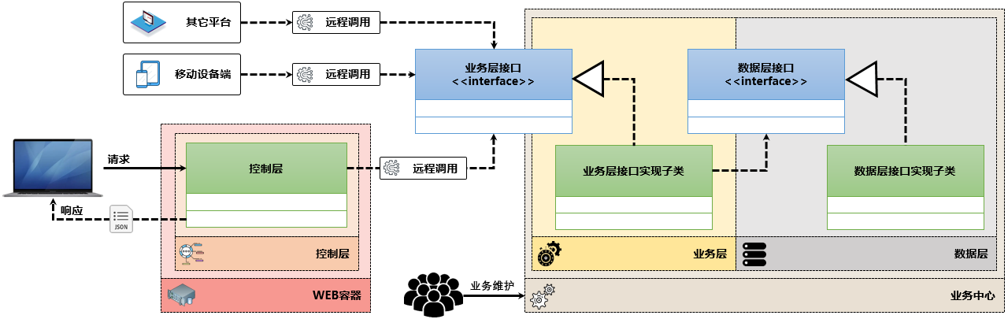
业务中心
随着项目业务的不断完善以及并发量的不断提升，如果使用单一的WEB容器，那么必然会降低程序的可维护性，同时也不便于外部平台的对接。在这样背景下，就会将单实例中的业务逻辑抽取出来，形成一套独立的业务中心，这样就可以由不同的团队进行各自代码的维护，使得项目的分工更加明确。

Slide 5
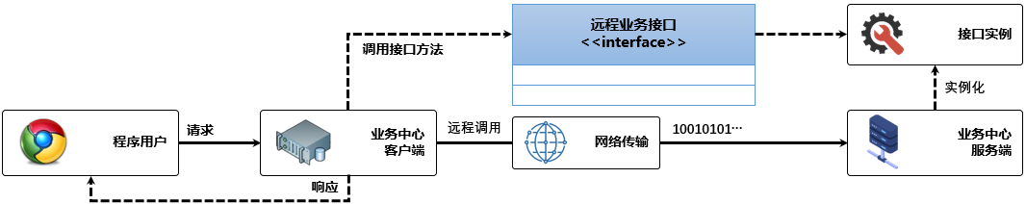
调用远程业务中心
基于业务中心的管理，可以使得项目的设计与开发更加的灵活，不仅有着明确的项目分工，也可以实现任意的平台对接，使整个的项目架构更加的清晰。在这样一套实现架构之中，业务中心是一个独立的运行单元，而业务中心的调用者（客户端）需要通过网络调用业务接口提供的方法，而调用的过程就像调用本地接口一样，而这就是RPC（Remote Procedure Call、远程过程调用）技术的核心处理形式。

Slide 6
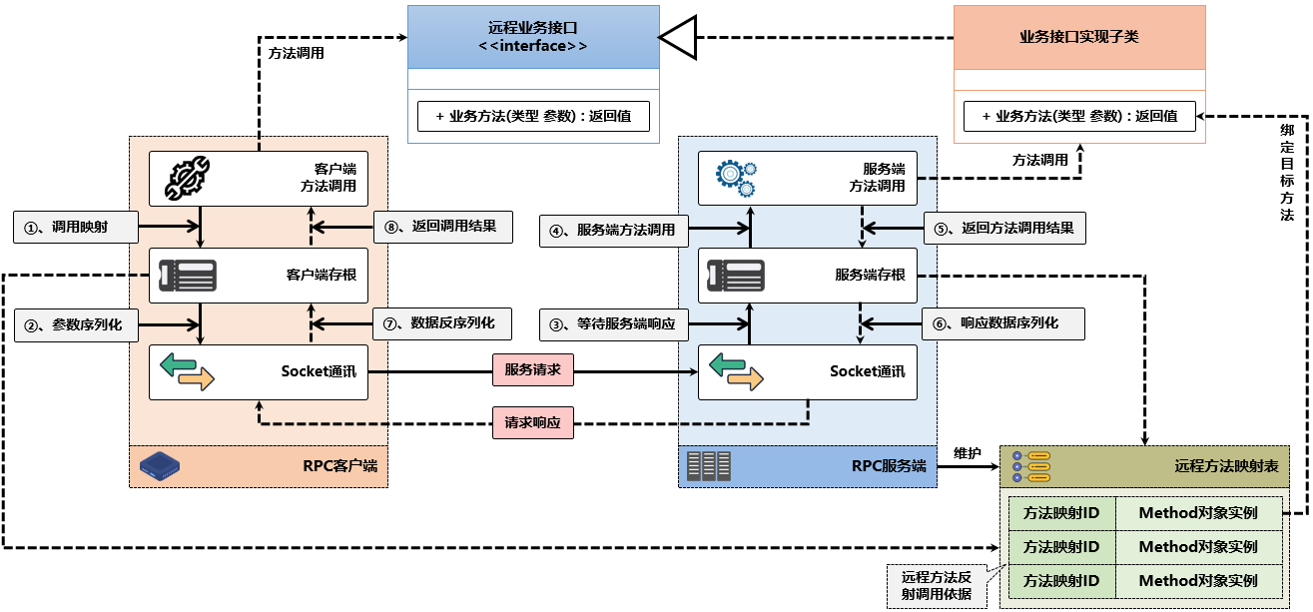
RPC调用原理
在RPC的调用过程中一般会分为服务端节点以及客户端节点两个组成部分，由于接口的具体实现子类保存在服务器端，这样在服务器端就需要维护有一个方法映射表，而客户端在进行远程方法调用时，也是依据此映射表中的ID来发送调用请求，由于服务器端和客户端属于两个不同的进程，这样就需要将所有请求的参数以及方法的相应结果以二进制数据流的形式进行传输，所以还需要提供有对象序列化与反序列化的机制才可以实现最终的远程调用

Slide 7
EJB
EJB（Enterprise Java Beans、企业JavaBean）是早期JavaEE设计与开发之中最为常用的一个设计组件，可以将JavaBean技术扩展到独立的服务端领域，适合于开发和部署多层结构的、分布式的业务中心，在EJB程序开发完成后，可以方便的将其部署到任何支持EJB技术标准的容器之中（例如：WebShere、WebLogic、JBoss等），在一个完整的EJB架构之中会包含有三个核心组件：
会话Bean（Session Bean）：EJB的业务中心，考虑到应用环境不同分为如下两种类型：
无状态会话Bean：不保存每一个客户端的状态信息，可以减少资源占用，并提供良好的服务端处理性能，是EJB在实际开发中最为常用的一种组件；
有状态会话Bean：保存每一个客户端的状态信息，会造成极大的服务器资源占用；
实体Bean（Entity Bean）：持久化状态处理的对象，可以提供关系型数据库的操作，也有两种实现类型：
CMP（Container Managed Persistence、容器管理持久化）：由开发者定义数据接口标准，随后由容器生成相应的数据库操作代码，由于不需要直接编写代码，所以有较强的数据库可移植性，Hibernate开发框架就是一种模拟CMP技术理论实现的
BMP（Bean Managed Persistence、Bean管理持久化）：开发者除了要定义数据接口标准之外，还需要通过JDBC技术标准编写数据接口的实现子类，程序的可移植性不强
消息驱动Bean（Message Driven Bean）：提供异构数据平台的整合处理，采用消息的异步处理机制提供数据交互，MDB基于JMS服务标准构建（Apache提供的ActiveMQ组件也是基于JMS标准实现）

Slide 8
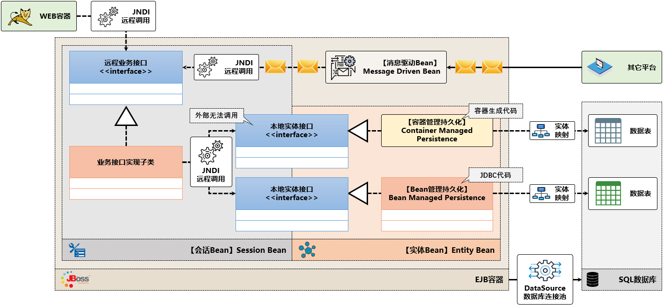
EJB标准架构
EJB是一个完全独立的组件，可以通过WEB容器或者通过CORBA协议实现远程调用，所有的调用全部由会话Bean负责处理（需要暴露远程接口），随后会依据不同的业务处理需要实现实体Bean的调用（本地接口），每一个实体Bean都会与数据源中的数据表进行结构映射，操作实体Bean接口时就可以实现数据表数据的操作

Slide 9
CORBA
CORBA（Common ObjectRequest Broker Architecture、公共对象请求代理体系结构）是由OMG组织在1991年提出的公用对象请求代理程序结构的技术规范，被广泛的应用在各个大型系统之中，可以通过各个语言来实现，而后在EJB技术中基于CORBA以及RMI（Remote Method Invocation、远程方法调用）标准定义出了RMI-IIOP（Internet Inter-ORB Protocol、互联网内部对象请求代理协议）通讯标准，而这也成为了EJB技术中主要采用的调用形式，同时考虑到操作的标准化，在EJB中的所有组件全部为远程调用（即使多个组件在同一个EJB容器之中，进行调用时也采用JNDI远程调用）

Slide 10
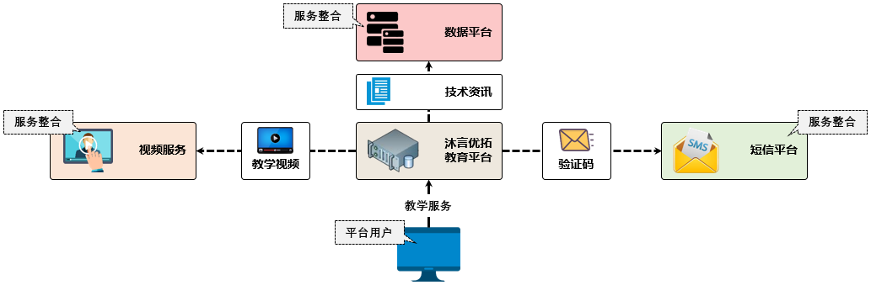
平台整合
在技术发展多元化的今天，项目平台的构建手段也越来越多，而随着各个公司业务的不断扩张，除了需要不断维护自身的技术平台之外，也需要不断的对接其它的技术平台（例如：短信平台、存储平台或者其它信息平台），这样才可能满足当前的业务需要

Slide 11
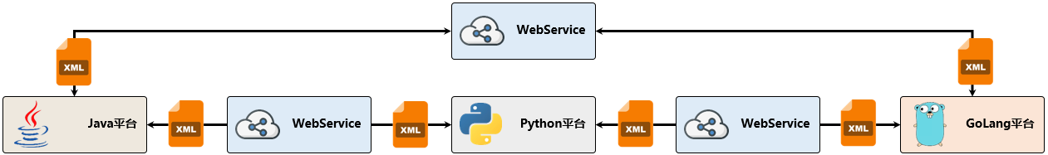
WebService异构平台整合
此时如果要整合的平台采用的是同一种开发技术，那么对于整合的处理会非常的容易，然而实际上不同的平台可能会由不同的开发语言编写，例如：PHP、.NET、Python、GoLang、Java、Ruby等，这样一来就需要提供有一个平台独立的通讯标准，这样就有了WebService技术

Slide 12
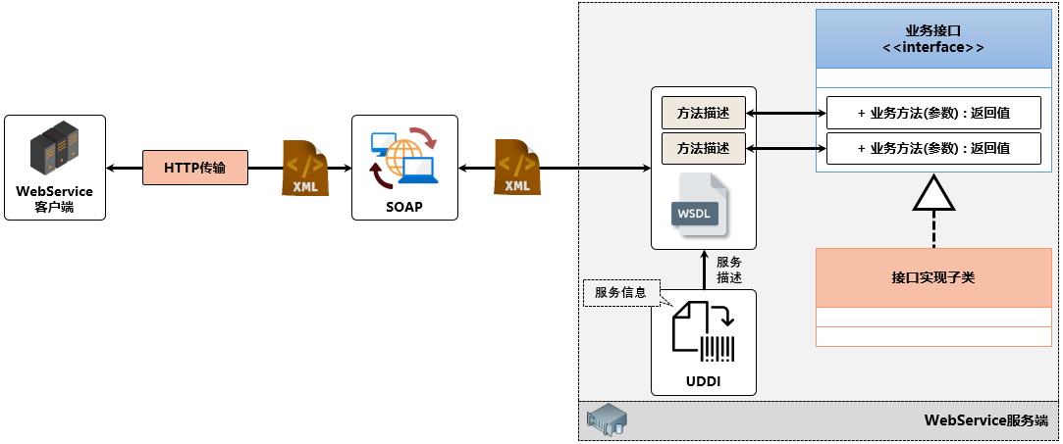
WebService发布与调用
WebService是一种新的利用网络进行应用集成的解决方案，主要是对外发布应用服务接口，所有的服务数据统一被UDDI（Universal Description, Discovery and Integration、通用描述，发现与集成服务）所管理，在客户端访问时，就可以通过UDDI实现服务接口的调用处理。
UDDI只是提供了一个接口服务的管理功能，但是客户端在调用接口之前需要明确的知道该接口的传递参数以及返回的数据类型，这样就需要为接口提供有一个WSDL文件（Web Services Description Language、Web服务描述语言），该文件基于XML语法标准，实现了一个接口的完整描述，最终客户端就可以基于SOAP协议（Simple Object Access Protocol、简单对象访问协议）采用XML数据格式实现接口数据传输

Slide 13
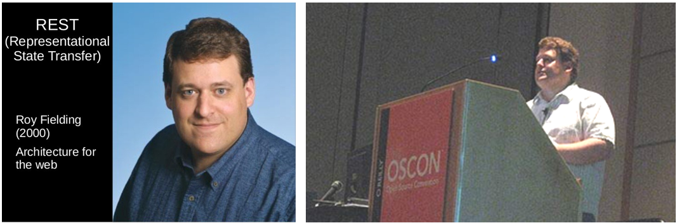
RESTful架构
RESTful（或者简称为“Rest”、Representational State Transfer、表现层状态转换）是目前最流行的一种互联网软件架构。它结构清晰、符合标准、易于理解、扩展方便，所以正得到越来越多网站的采用。
REST软件架构是由Roy Thomas Fielding博士在2000年首次提出的。REST软件架构是一个抽象的概念，是一种为了实现这一互联网的超媒体分布式系统的行动指南。
Roy Thomas Fielding是HTTP协议（1.0版和1.1版）的主要设计者、Apache服务器软件的作者之一、Apache基金会的第一任主席。
他在论文中提到：“我这篇文章的写作目的，就是想在符合架构原理的前提下，理解和评估以网络为基础的应用软件的架构设计，得到一个功能强、性能好、适宜通信的架构。REST指的是一组架构约束条件和原则。”如果一个架构符合REST的约束条件和原则，则可以将其称为REST架构。

Slide 14
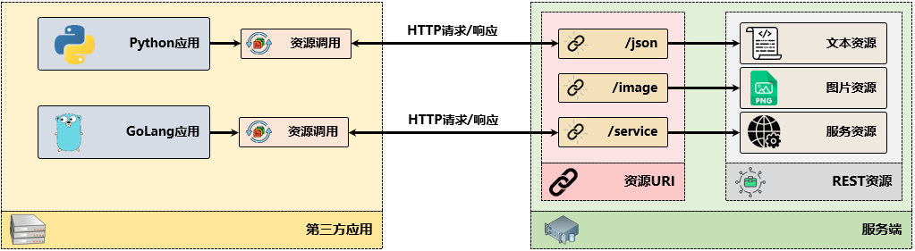
REST资源访问
REST中所描述的表现层主要指的是资源（Resource）的表现层，所谓的资源就是指网络上的实体数据信息，这种信息可能是一段文本、一段音频或者是一种服务，而每一种服务都会绑定一个唯一的URI（Uniform Resource Identifier、统一资源标识符）地址，要获取特定的资源只需要访问其对应的URI即可

Slide 15
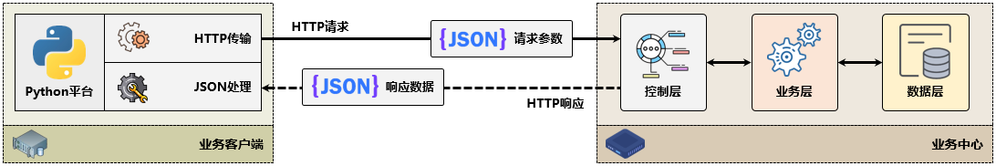
JSON交互
在实际的REST开发中较为常见资源类型是文本资源，这样在进行数据返回时就可以依据不同的环境返回普通文本、XML文本以及JSON文本，考虑到数据传输的性能以及数据处理的简洁性，一般都建议采用JSON结构实现数据交互
从严格的意义上来讲REST本身并不属于一项新的开发技术，而是对技术的一种规范化处理，其设计的核心理念就是使用现有的WEB标准中的一些准则和约束搭建系统服务。在使用RESTful架构进行项目设计时，应该遵循统一接口的原则，即：可以通过一个接口并结合HTTP请求模式实现不同资源的处理操作。例如：现在有一个“/message”的接口，当通过GET请求访问时其表示查询，而当通过POST请求访问时表示数据增加，即：不同的请求模式对于同一个访问路径有不同的资源处理支持。

Slide 16
HTTP请求模式与RESTful资源操作
No. | 请求模式 | 请求路径 | 资源操作 | 幂等性 | 安全性
1 | GET | /message?id=yootk | SELECT | 是 | 是
2 | POST | /message?id=yootk&title=沐言科技&content=yootk.com | INSERT | 否 | 否
3 | PUT | /message?id=yootk&title=李兴华高薪就业编程训练营 | UPDATE | 是 | 否
4 | DELETE | /message?id=yootk | DELETE | 是 | 否

Slide 17
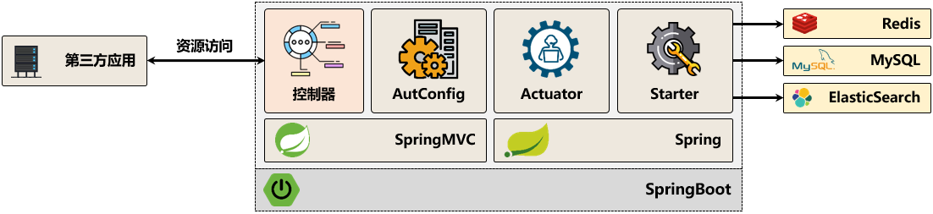
SpringBoot框架
REST开发架构可以通过任何语言来实现，如果使用Java进行REST架构的程序开发，较为常见的就是直接基于SpringBoot开发框架来实现，利用SpringBoot框架所提供的功能，可以方便的实现各类资源的返回（例如：文本、JSON、XML、图片、视频、PDF、Excel等），只需要为各个资源绑定好URI路径后，第三方应用即可方便的进行资源访问

Slide 18
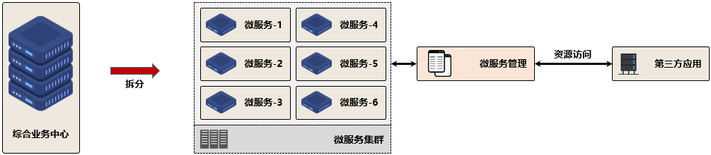
微服务拆分
虽然SpringBoot可以方便的实现REST开发架构，但是随着项目规模的不断扩大，单一的业务中心是很难满足于性能以及维护上的要求，这样就需要将一个综合的业务中心拆分为微服务集群，不同的微服务处理不同的业务，然而这样一来，就需要有一种合理的机制实现微服务的管理，否则会为第三方应用的整合带来极大的麻烦，正是在这样的技术背景下，Spring推出了SpringCloud技术来解决微服务的设计与管理问题。

Slide 19
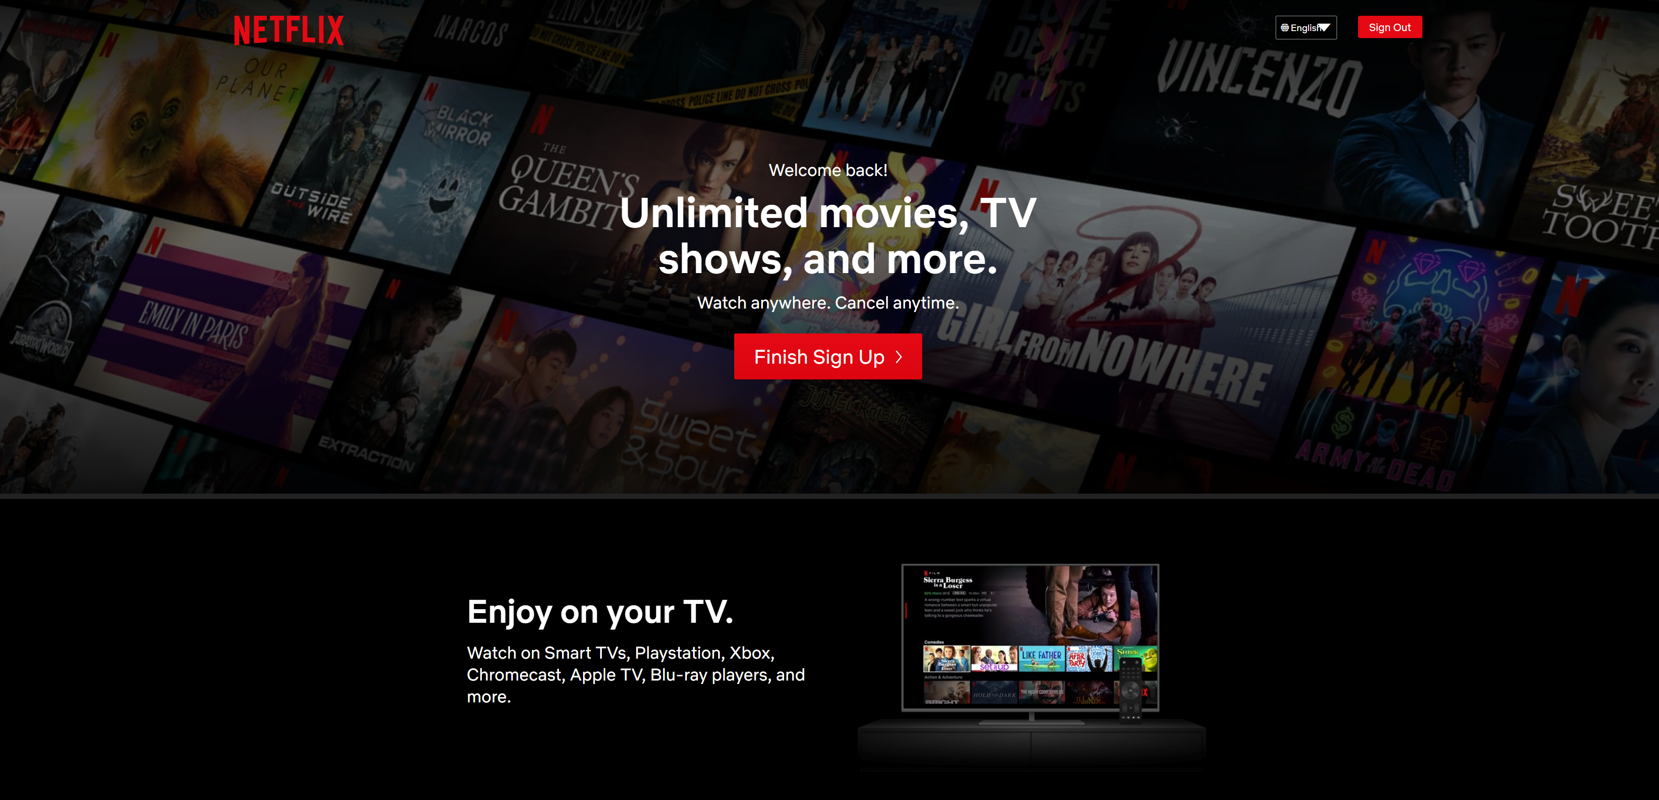
Netflix（网飞）

Slide 20
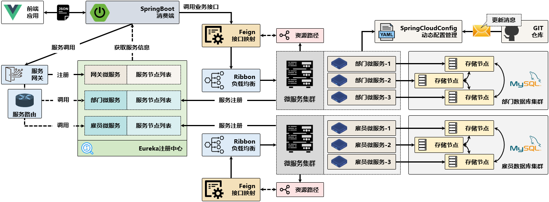
SpringCloudNetflix核心架构
SpringCloud是基于SpringBoot基础之上构建的，是一套完整微服务集群架构管理组件集合，每一个组件都是独立的，并且不断的提供有版本更新迭代，其中在SpringCloud早期的技术整合中主要使用了Netflix提供的开发套件

Slide 21
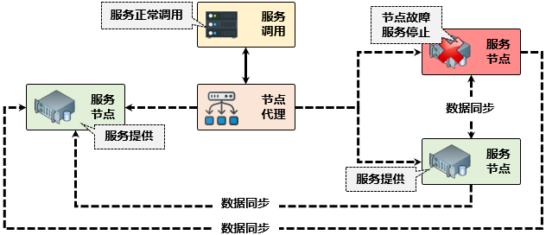
HA机制
HA（High Available、高可用性集群）是保证业务连续性的有效解决方案，一般有两个或两个以上的节点，且分为活动节点及备用节点，当一个节点出现故障之后可以自动的切换到其它节点提供服务

Slide 22
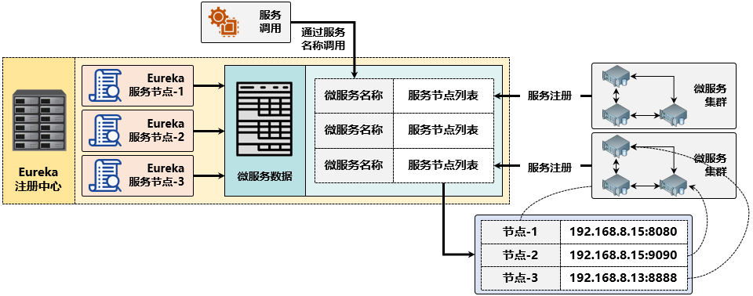
Eureka注册中心
为了便于微服务的管理，所有的微服务必须统一在注册中心进行注册，不同的微服务利用名称来进行区分（一个微服务的名称会对应有若干个节点），在调用时依据微服务的名称进行访问。利用注册中心可以有效的帮助用户监控微服务节点状态，并且可以更加方便的实现HA机制。由于注册中心是整个微服务的核心所在，这样就需要提供良好的处理性能，并为其配置HA机制以保证服务的稳定提供。

Slide 23
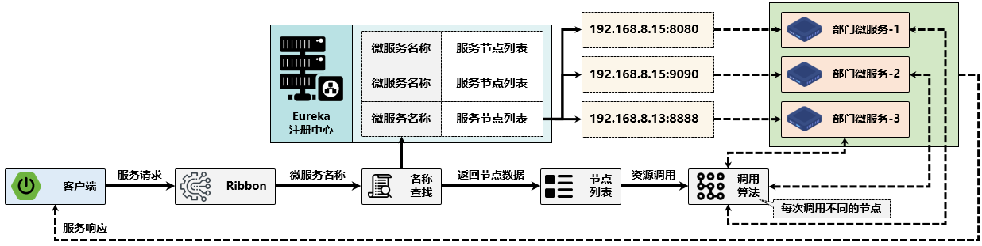
Ribbon负载均衡
单个节点微服务的处理性能是有限的，所以为了提升某一个微服务的性能，则必须引入若干个相同的微服务，所有的微服务需要在注册中心进行注册，而为了便于同一微服务的管理，则需要为同样功能的微服务设置相同的名称，在客户端进行微服务调用时，会通过Ribbon组件而后依据微服务的名称找到对应的节点列表，以获取相应的资源，Ribbon除了可以实现微服务的调用之外，也可以采用特定的算法实现客户端的负载均衡处理。

Slide 24
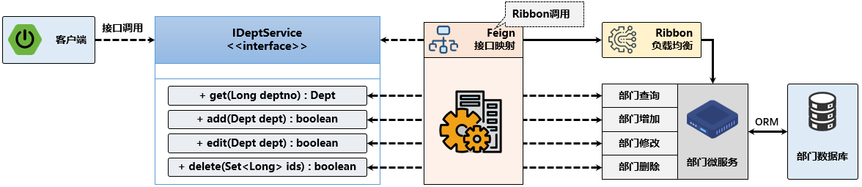
Feign接口映射
每一个微服务都会提供有若干个不同的访问接口，而为了便于客户端的调用可以将全部的资源接口映射为一个Java接口，这样客户端只需要通过Java接口即可实现服务端资源调用，此时就可以依靠Feign技术实现接口的映射转换处理。

Slide 25
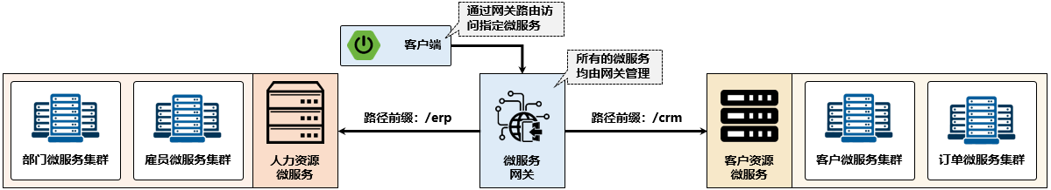
微服务网关
网关可以实现不同类别微服务的统一管理，所有的客户端通过网关路由进行微服务的访问，这样就解决了微服务集群架构中节点过多所造成的服务管理问题，在早期的SpringCloud技术中使用了Netflix中的Zuul组件实现了网关微服务的开发，而后由于Zuul的性能较差，在随后又基于Netty开发框架开发了SpringCloudGateway网关技术。

Slide 26
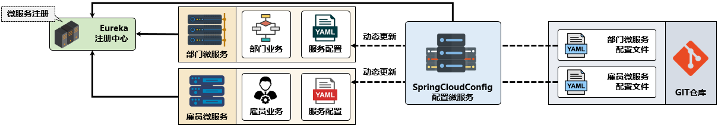
SpringCloudConfig
微服务的出现使得业务中心的维护更加的复杂化，同时也增加了服务的维护难度，在一个完整的微服务系统之中可能会包含有成百上千个微服务节点，同时也会随着业务的不断发展出现更多的微服务，为了便于微服务的配置管理，在SpringCloud技术中提供了SpringCloudConfig技术，所有的微服务都可以直接通过SpringCloudConfig动态的实现服务配置文件的抓取，同时维护者也可以直接将各个微服务所需要的内容保存在GIT或SVN服务器之中，这样就可以轻松的实现微服务的配置维护。

Slide 27
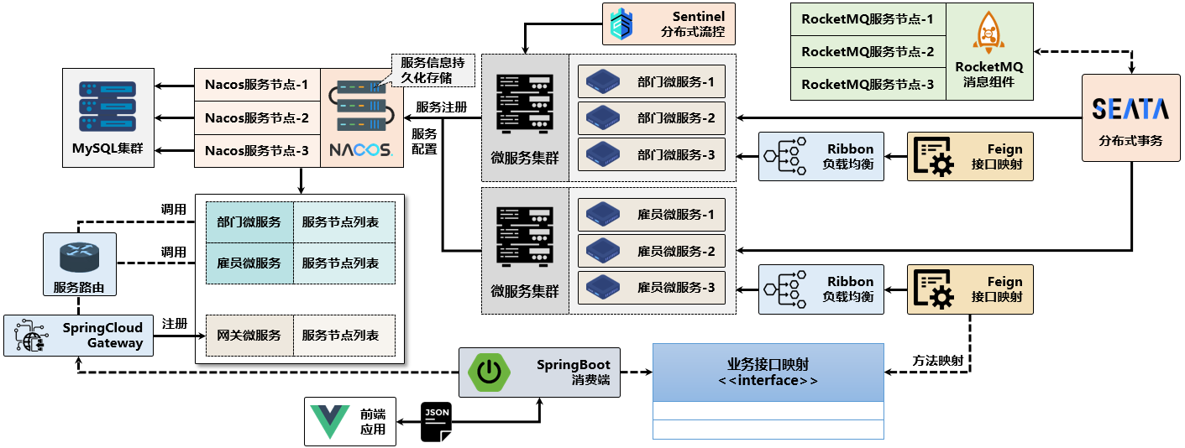
SpringCloudAlibaba架构
SpringCloudAlibaba是阿里巴巴结合自身的微服务实践开源的一套微服务管理套件，由若干个不同的应用组件所组成，但是其核心依然是围绕着RESTful微服务应用展开的

Slide 28
SpringCloudAlibaba扩展套件
Nacos注册中心：提供了微服务的注册与发现服务，基于可视化的方式实现了微服务的管理，与Erueka功能类似，但是其处理性能更高；
Sentinel分布式流控：面向分布式微服务架构的轻量级高可用的流控组件，以流量作为切入点，从流量控制，熔断降级，系统负载保护等维度帮助用户保证服务的稳定性。常用于实现限流、熔断降级等策略；
RocketMQ消息组件：基于Java的高性能、高吞吐量的消息队列，在SpringCloud Alibaba生态用于实现消息驱动的业务开发；
SEATA分布式事务组件：基于RocketMQ机制实现了多个微服务的分布式事务管理；
Dubbo组件：可以直接进行Dubbo框架的整合，同时也可以直接通过Nacos进行服务注册管理。

Slide 29

SpringCloud技术架构对比
No. | 描述 | SpringCloudNetflix | SpringCloudAlibaba
1 | 服务发现 | Eureka（停止更新） | Nacos（持续更新）
2 | 配置中心 | Spring Cloud Config | Nacos
3 | 断路保护 | Hystrix 断路保护 | Sentinel
4 | 链路追踪 | Sleuth 调用链监控 | -
5 | 负载均衡 | Ribbon | -
6 | 远程调用 | Open Feign | Dubbo
7 | 分布式事务 | - | SEATA
8 | 服务网关 | Spring Cloud Gateway | -
SpringCloudAlibaba有很多的组件依然需要使用到SpringCloudNetflix中所提供的组件，两者属于互补的关系，最终可以确定要使用的技术组件为：Nacos + Sentinel + SEATA + Ribbon + Feign + SpringCloudGateway + Sleuth。

Slide 30

手机扫码 —— 随时关注我们
我们将持续进行各类编程技术的课程直播，如果你想第一时间收到我们的课程直播信息，可以拿出手机，通过不同平台APP扫码关注。

Slide 31
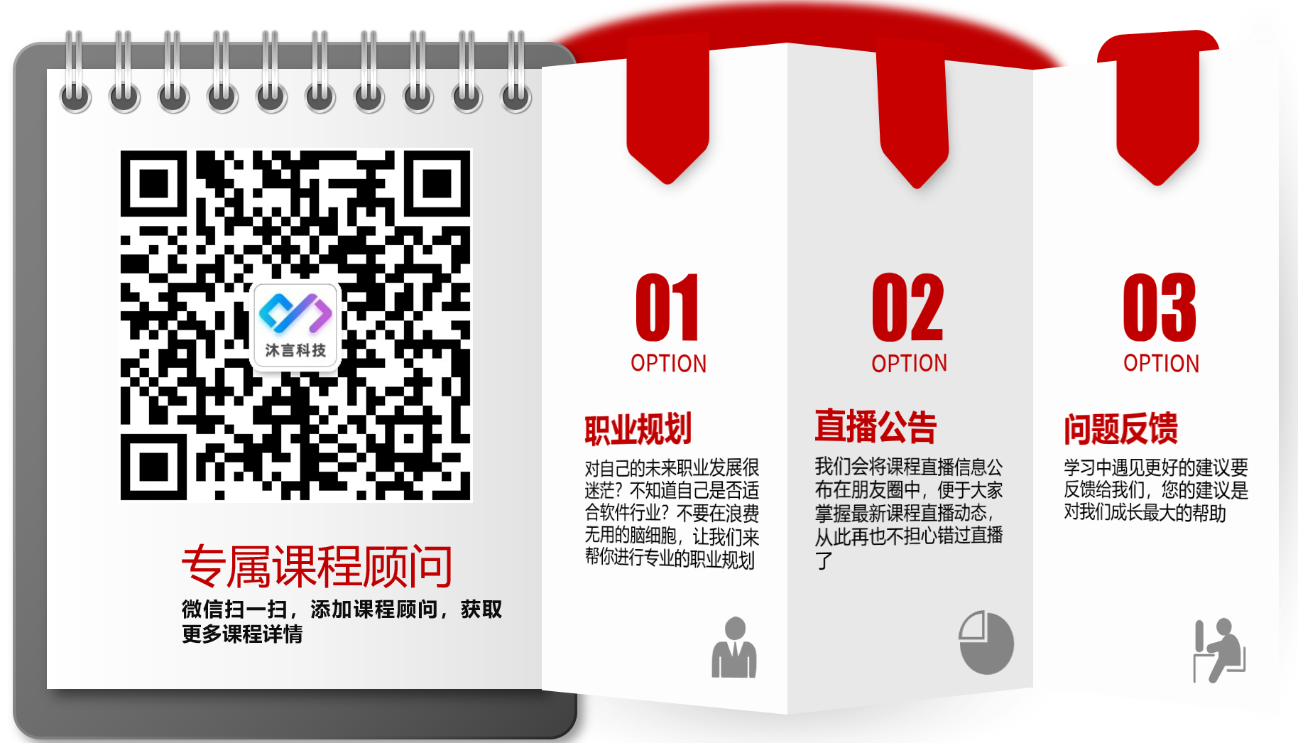

Slide 32
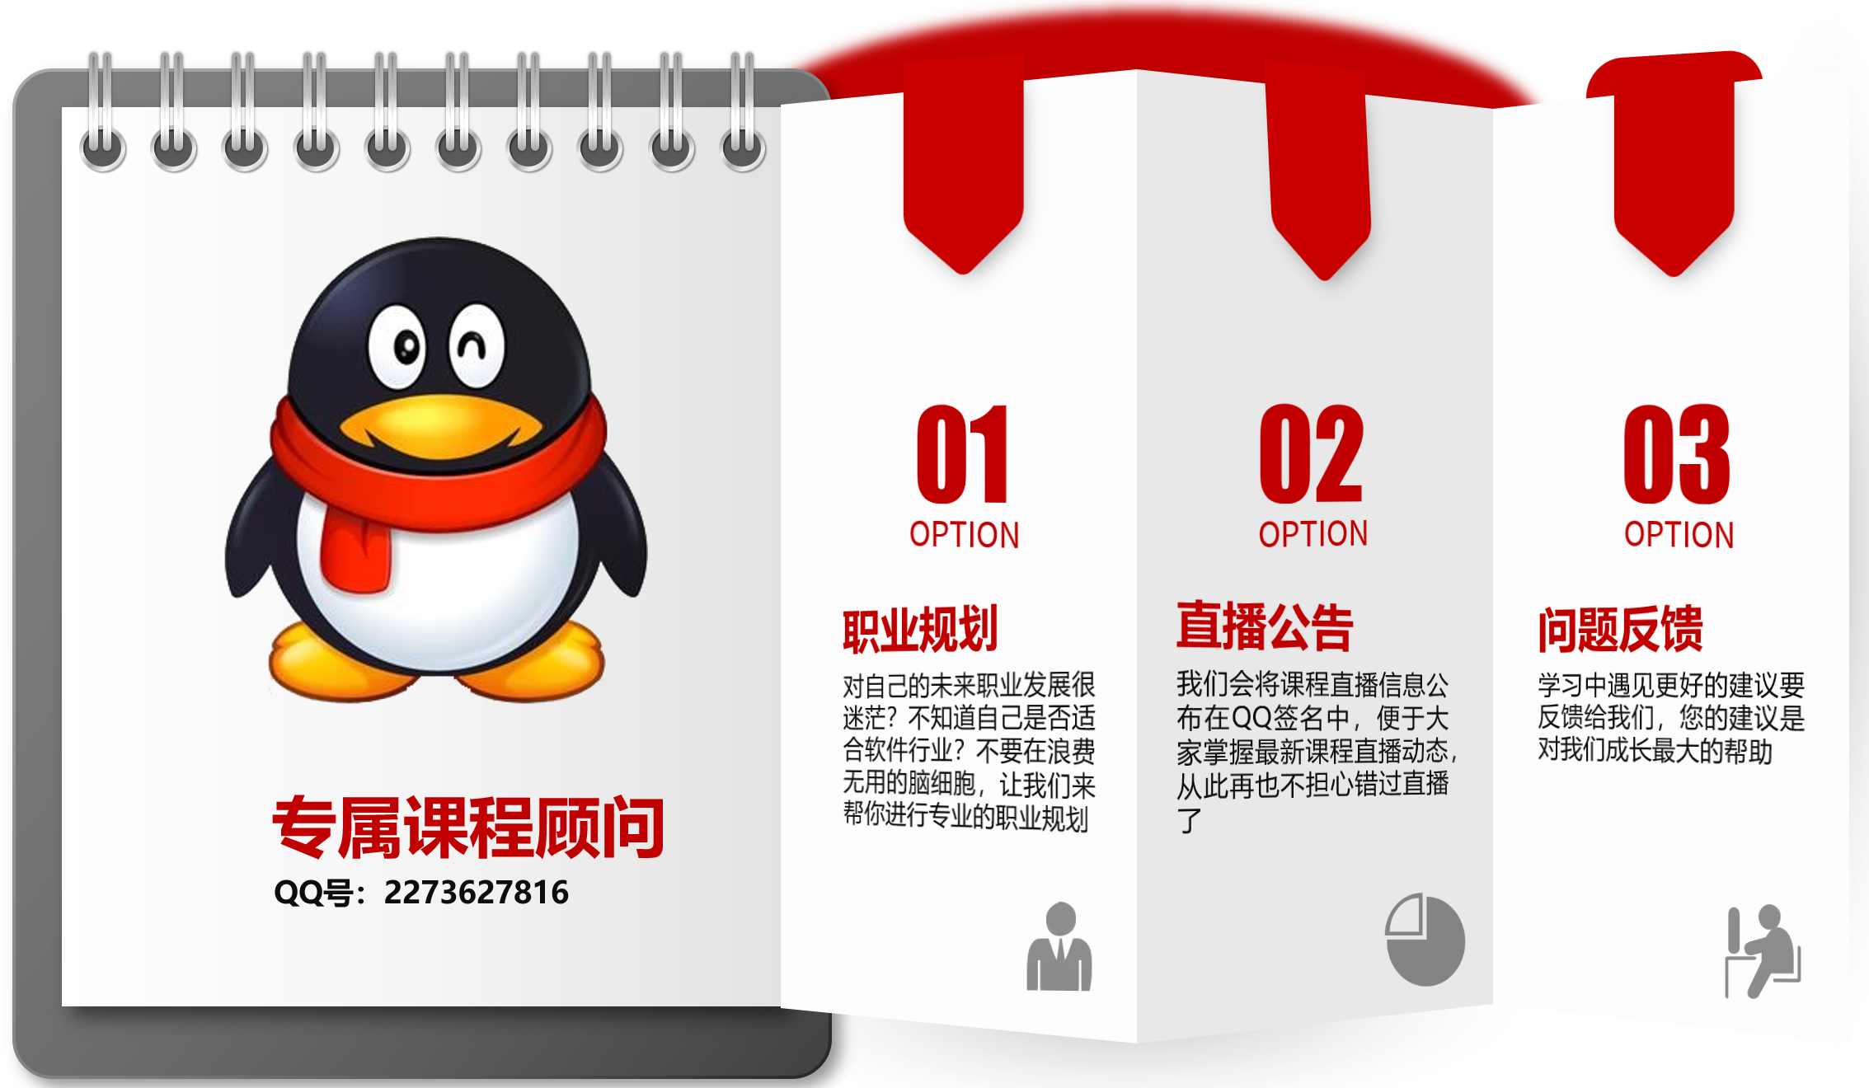

Slide 33

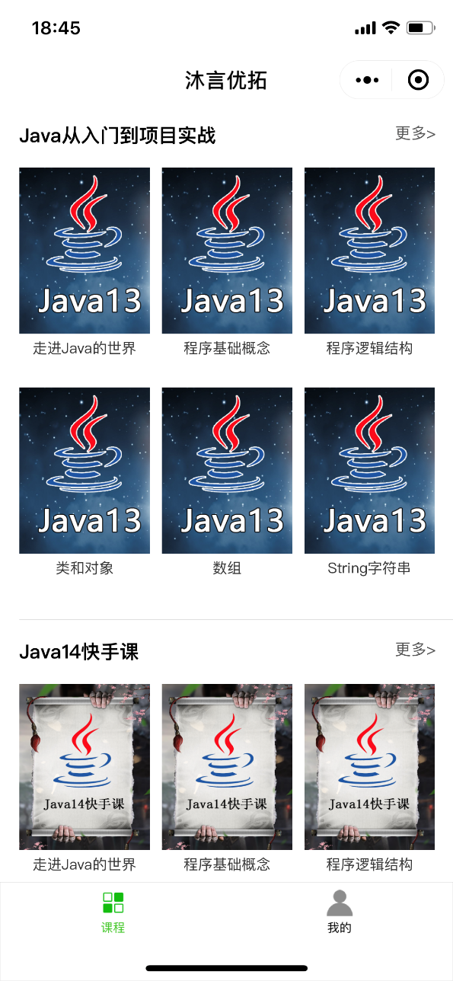

技术学习小程序
打开微信添加“沐言优拓”小程序，里面有免费的各类编程资源，通过手机直接学习。
李
兴
华

